Slide 1

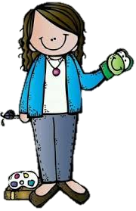
Diario de campo de la alumna practicante
Jardín de niños “Eutimio Alberto Cuellar Goribar”
2°A
Nombre de la alumna practicante:
Diana Sofia Gutierrez Zapata

Slide 2
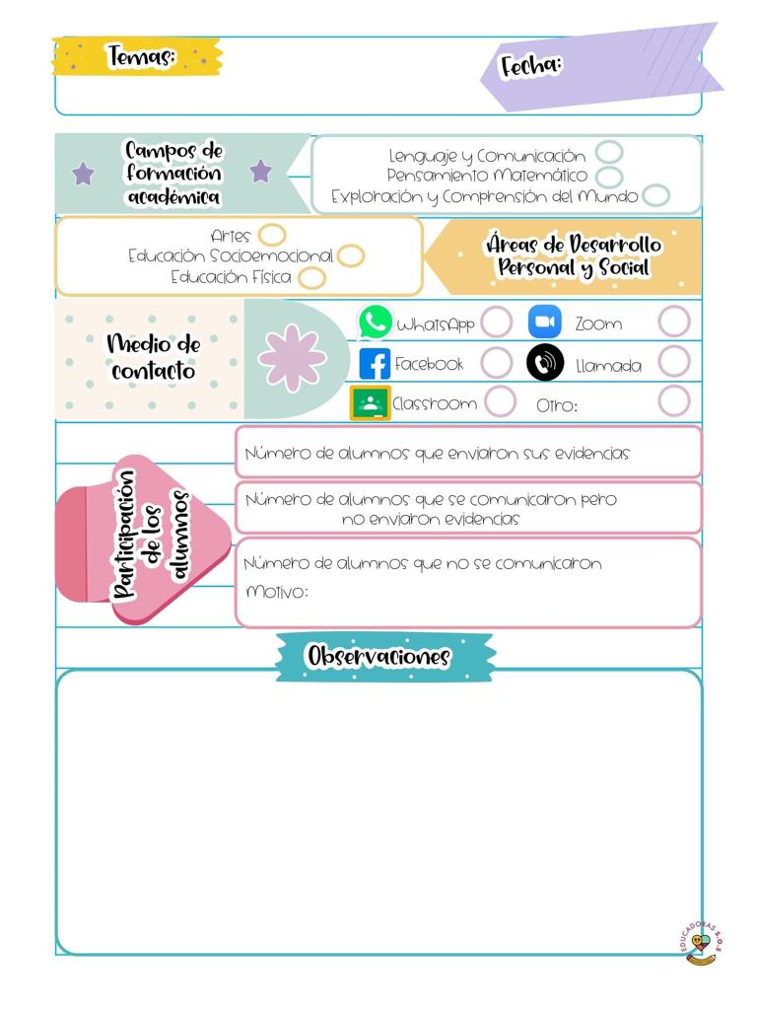
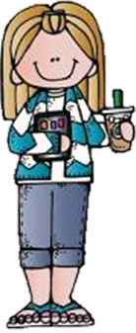
Diario de la alumna
Jardín de niños “Eutimio Alberto Cuellar Goribar”
2°A
Nombre de la educadora practicante
Diana Sofia Gutierrez Zapata
19 de abril de 2021
Los alumnos mandan las evidencias por semana en la recopilación del álbum
Los alumnos se dividen en dos grupos para tomar las salas de Facebook y se conectan en días rotativos, se conectaran el jueves.

Slide 3
De la intervención de la clase virtual reflexiona acerca de:
¿Cómo desarrolle la clase?
El día de hoy se realizo un video en el cual se explicaron las actividades del día de hoy, como por ejemplo, se explicaron nuevamente las emociones, así como se presentaron algunas imágenes en las que los alumnos identifican como se sienten ante esa situación.
Como segunda actividad se dio a conocer lo que es una artesanía, así como se mostro una y se explico como la hicieron y de donde es, así como se pidió que los alumnos también grabaran un video en el que se muestre una artesanía que se encuentre en casa.
¿Que mejoras puedo realizar?
Mandar en forma previa los materiales a utilizar a los padres de familia.

